Slide 1

TRƯỜNG ĐẠI HỌC KIẾN TRÚC ĐÀ NẴNG
Khoa Công Nghệ Thông Tin
BÀI TẬP LỚN
Đề Tài: Xây dựng trang web quảng cáo sữa
Giáo viên hướng dẫn: Nguyễn Thị Xuân Thủy
Sinh viên thực hiện: Nguyễn Công Nam
Phan Văn Thọ
Lớp: 18CT4

Slide 2

NỘI DUNG
Giới thiệu về trang web
Phân tích và thiết kế
1. Yêu cầu đề tài
2. Thiết kế và cài đặt chương trình
Kết luận
1. Các kết quả đạt được

Slide 3
I. Giới thiệu về trang web:
Trong thời đại công nghệ thông tin hiện nay việc quảng cáo các sản phẩm là điều cần thiết cho nhu cầu của con người để cho người dùng biết đến các sản phẩm và chi tiết rõ ràng hơn chỉ trên 1 trang web.
Chính vì quảng cáo là điều cần thiết để cho người dùng biết đến mà sử dụng sản phẩm, nhóm em đã thiết kế ra 1 trang web quảng cáo sữa, tại đây người dùng dễ dàng tham khảo các loại sữa cũng như chủ trang web dễ dàng cập nhật thông tin khách hàng và thông tin sữa.
Trang web sử dụng PHP, HTML, CSS & JAVASCRIPT

Slide 4
II. Phân tích và thiết kế:
1. Yêu cầu đề tài:
- Thiết kế giao diện website
- Xây dựng web có các chức năng quản lý hệ thống, sản phẩm, tài khoản admin.
- Giao diện chương trình thân thiện với người dùng
- Thao tác nhanh chóng, hợp lý, hiệu quả, chính xác.

Slide 5
2. Thiết kế và cài đặt chương trình:
2.1. Trang đăng nhập:
- Chức năng này cho phép chủ đăng nhập vào web bằng tên đăng nhập và mật khẩu khi muốn thêm sửa xóa khách hàng, hãng sữa, loại sữa khi cần thiết.
- Đầu vào: Tên đăng nhập, mật khẩu
- kiểm tra xem tên đăng nhập và mật khẩu có hợp lệ không
- Đầu ra nếu tên đăng nhập và mật khẩu đúng thì chủ được vào hệ thống . Nếu sai hệ thống sẽ báo nhập lại.

Slide 6
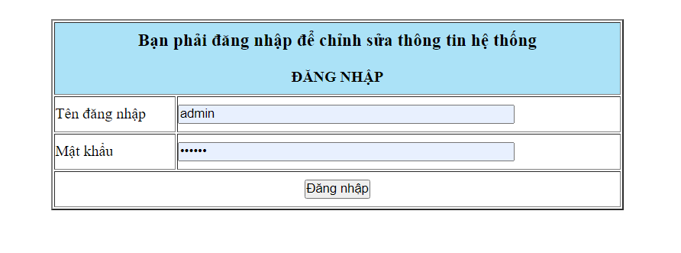
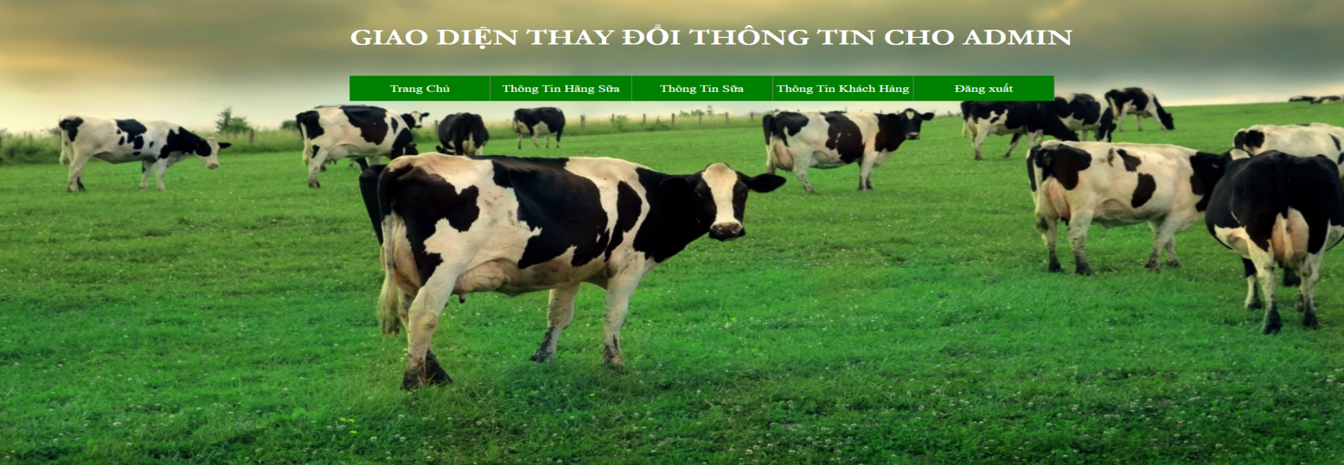
- Giao diện đăng nhập:
- Giao diện để chỉnh sửa thông tin:

Slide 7
2.2. Trang chủ:
Mục đích:
- Trang này dùng để hiển thị các loại sản phẩm với đầy đủ các thông tin và các thông số kỹ thuật của loại sản phẩm để người truy cập có thể thấy được sản phẩm trên trang web.
Phạm vi:
- Dùng để hiển thị sản phẩm và cho phép người sử dụng thấy được thông tin các sản phẩm

Slide 8
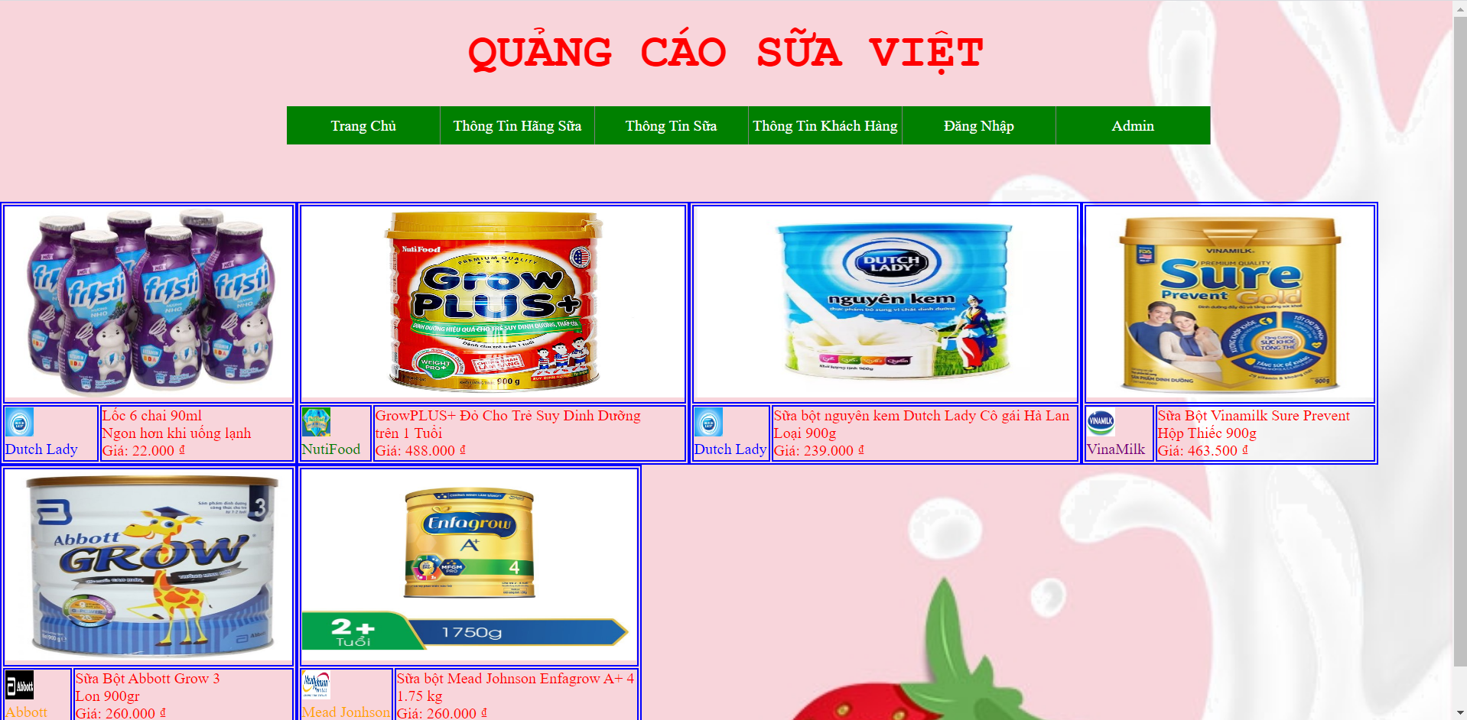
Giao diện trang chủ:
Đây là giao diện người dùng chính của trang web, tại đây người dùng có thể xem thông tin về các sản phẩm của trang web thông qua các hình ảnh và chi tiết sản phẩm

Slide 9
III. Kết luận:
1. các kết quả đạt được:
- Tạo ra một trang web cho tất cả người dùng
-Quảng bá được sản phẩm đến với mọi người

Slide 10


